Slide 1
Klasici predškolske pedagogije
J.A.Komenski o razvoju i vaspitanju predškolske dece

Slide 2
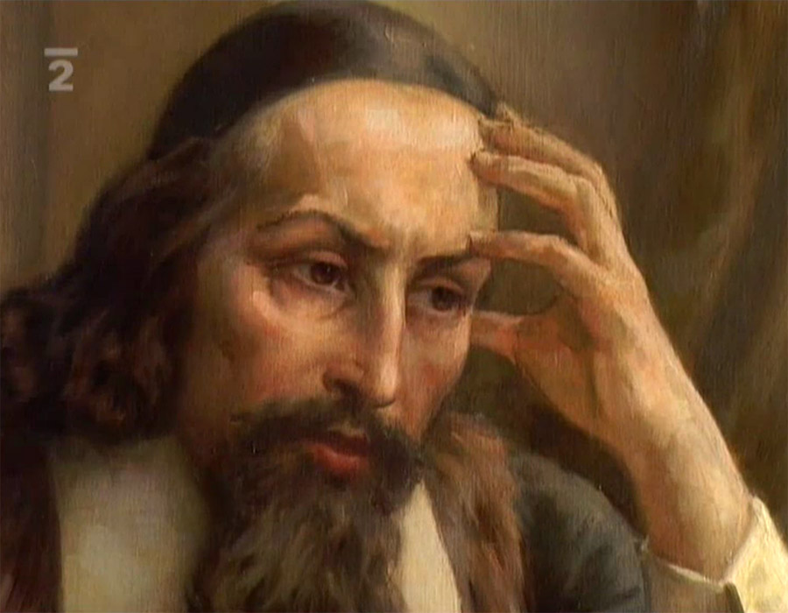
Ponavljanje je majka mudrosti! Škola je igra!

Slide 3
Jan Amos Komenski (1592-1670.)
Najavljuje korenite promene u odnosu prema detetu, novu pedagogiju;
Postavlja temelje savremene organizacije školstva;
Pedagogija kao samostalna nauka;
Stvorio je prvi PEDAGOŠKI SISTEM NAUKA;
PREDŠKOLSKA PEDAGOGIJA kao deo sistema vaspitanja i obrazovanja i pokušaj pripreme METODIKE predškolskog vaspitanja i obrazovanja;
Njegove ideje su do današnjih dana ostale značajne za razvoj pedagoške teorije i prakse.
KOMENIOLOGIJA kao posebna pedagoška disciplina

Slide 4
Shvatanje čoveka i njegovog razvoja
Mikrokosmos u makrokosmosu;
Harmonija između čoveka, prirode, društva i vaspitanja (univerzalna priroda čoveka);
Težnja za stvaranje SVEOPŠTEG PRIRODNOG METODA, kojim će pedagog moći da deluje na ličnost vaspitanika, potpuno siguran kao zanatlija koji obrađuje materijal;
RAZVOJ (kao SAMORAZVOJ), prema unutrašnjim zakonima prirode;
Delovanje vaspitača u skladu sa UNUTRAŠNJIM PRIRODNIM ZAKONITOSTIMA svakog deteta, kao garancija uspeha u njegovom razvoju.

Slide 5
Shvatanje vaspitanja i obrazovanja
Veruje u ogromnu moć vaspitanja, koje može da menja i pojedinca i čitav ljudski rod,
Vaspitanje (i obrazovanje) se mora prilagoditi prirodi deteta;
Kvantitativne i kvalitativne razlike između prirode deteta i odraslog čoveka;
Svemoć obrazovanja;
Jednako pravo na obrazovanje (demokratičnost);
Vrhunski cilj vaspitanja i obrazovanja: INTELEKTUALNO JEDINSTVO SVETA.

Slide 6
Shvatanje nauke
Pokretačka snaga bez koje nema delovanja;
Indukcija kao nastavni metod i istraživački postupak (F. Bacon);
Iskustveno učenje dece: posmatranje, razgovor, aktivne metode učenja;
Protiv verbalizma (izučavanje jezika nije sebi samom cilj, nego sredstvo za sticanje znanja, Otvorena vrata jezika);

Slide 7
Organizacija nastave i učenje dece
Smatra da učenici ne treba da uče iz knjiga, šta je neko rekao nego da ispituju, zapažaju, razmišljaju, istražuju, zaključuju. Uvodi ZLATNO PRAVILO DIDAKTIKE (Velika didaktika),...
Postupnost i sistematičnost u nastavi;
Ponavljanje i vežbanje u funkciji sticanja znanja (pamćenja i razumevanja);
Upotrebljivost i praktičnost znanja;
Trajnost znanja;
Postupci za buđenje dečije radoznalosti (un. motivacija);
Uslovi za usvajanje znanja: interesovanja, pažnja;
“Darovi Božiji” u svakom detetu;
Vaspitno-obrazovni postupak usklađen sa uzrasnim i individ. razlikama učenika;
Kazna ne može biti motiv za učenje.

Slide 8
O predškolskom vaspitanju
Značaj ranog detinjstva (proces uobličavanja pojedinca) za dalji razvoj čoveka (“... sa razumnim stvorenjima se mora razumno postupati”);
Sistem zadataka, sadržaja i metoda kojima će majke vaspitavati decu do polaska u školu, sistem uputstava za roditelje (Materinska škola);
Začetnik slikovnice (Čulni svet u slikama);
Deca kao “besmrtno blago” svojih roditelja;
Vaspitanje u prenatalnom periodu!? (”škola pre rođenja”), uputstvo kako da majke sačuvaju zdravlje svoje dece pre rođenja;
Predškolski uzrast kao “kritični period” za vaspitanje i obrazovanje;
Vaspitanje u pravo vreme, problemi sa prevaspitavanjem;
Celovito i harmonično vaspitanje (fizičko, moralno, umno);
Povezanost igre i rada radoznalog deteta;
Značaj razvoja socijalnih odnosa (druženje sa vršnjacima).

Slide 9
Aktivnosti sa decom u pravo vreme i na pravi način
Do 6-te godine se deca moraju vežbati: “u RAZUMNOSTI, u RADU i umenju, u GOVORU, u MORALU i vrlinama”.
Osnove vežbanja razuma (dijalektika, aritmetika, geometrija i muzika);
Značaj vežbanja GOVORA (gramatika, retorika, poetika);
Osnov moralnosti, UMERENOST U SVEMU kao vrlina i UČTIVOST.

Slide 10
Postupci u vaspitanju
Primer
Upozorenje
Upućivanje
Uzvik kao kazna
Protiv fizičkog kažnjavanja (zamahnuti prutom u vazduhu, pljesnuti rukama dlan o dlan)
Pohvala kao motiv

Slide 11
ZRELOST DETETA ZA POLAZAK U ŠKOLU
PAMĆENJE, ako dete zna šta je imalo da nauči u Materinskoj školi;
KONCENTRACIJA, dete obraća pažnju na ono što ga pitamo,
MIŠLJENJE, da može na pitanje da odgovori razumno.
Voditi računa o individualnim razlikama dece, priprema najkasnije do navršenih 6 godina.

